Slide 1

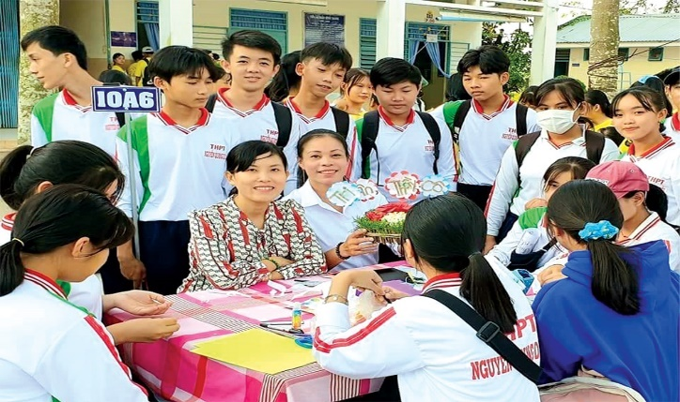
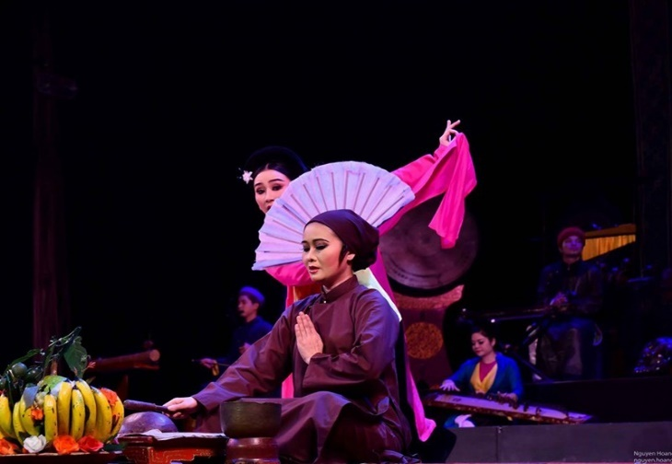
1. Truyền thống quê hương
Những truyền thống tốt đẹp của quê hương:
Tôn sư trọng đạo, hiếu học, hiếu thảo
Những loại hình nghệ thuật dân gian,
nghệ thuật truyền thống,…

Slide 2
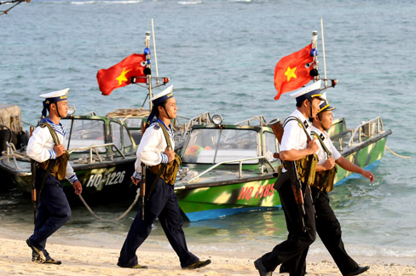
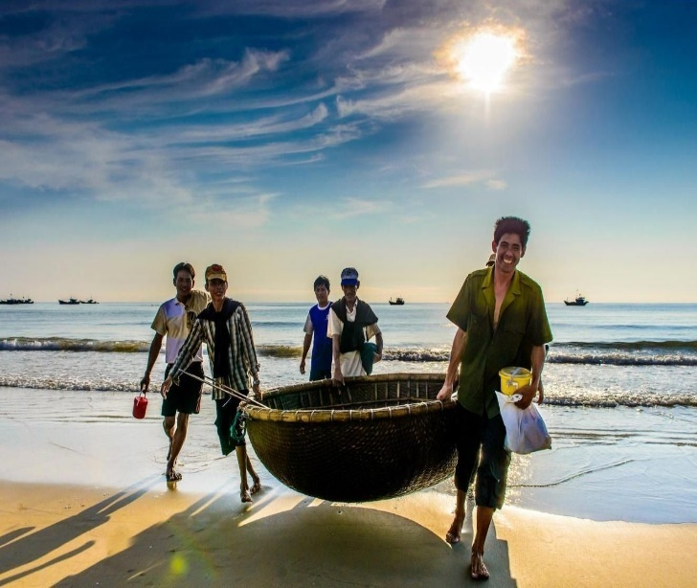
1. Truyền thống quê hương
Những truyền thống tốt đẹp của quê hương:
Yêu nước, đoàn kết, kiên cường,
bất khuất, chống giặc ngoại xâm
Cần cù, sáng tạo trong lao động

Slide 3

Tuần 1
GDCD 7
Bài 1: Tự hào về truyền thống quê hương (Tiết 1)

Slide 4




Slide 5

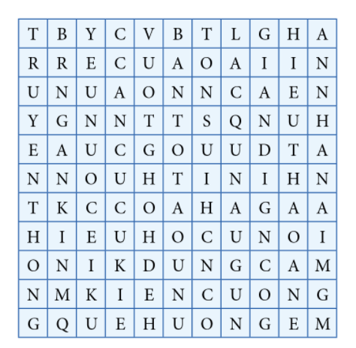




Ghép các chữ cái đứng liền nhau trong bảng thành các từ/ cụm từ có nghĩa nói về truyền thống quê hương. Ai ghép được các chữ cái nhanh nhất và chính xác sẽ là người chiến thắng.
KHỞI
ĐỘNG

Slide 7


Slide 8

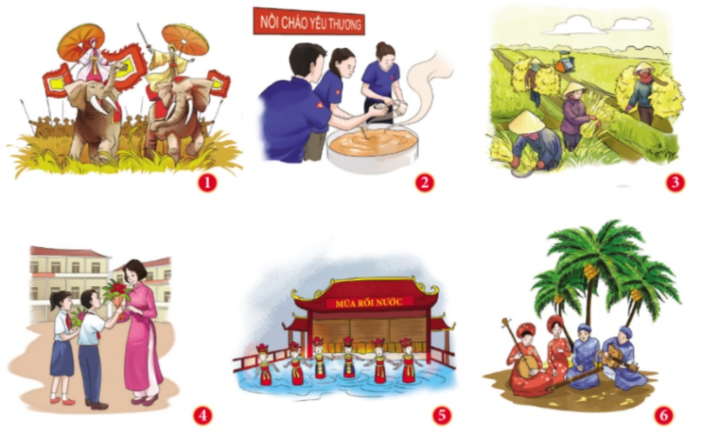

1. Truyền thống quê hương
HS thảo luận theo bàn, quan sát Hình 1- 6 SGK tr 5, 6 và trả lời câu hỏi:
a. Theo em, những truyền thống tốt đẹp nào được thể hiện trong các hình ảnh trên.
b. Quê hương em có những truyền thống tốt đẹp nào? Em hãy giới thiệu về những truyền thống đó.
c. Em hiểu thế nào là truyền thống tốt đẹp của quê hương.

Slide 9
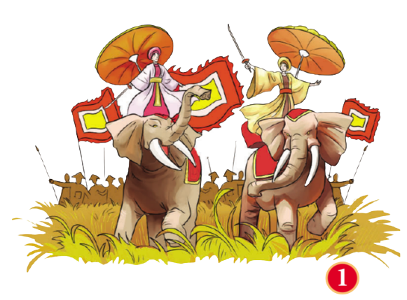
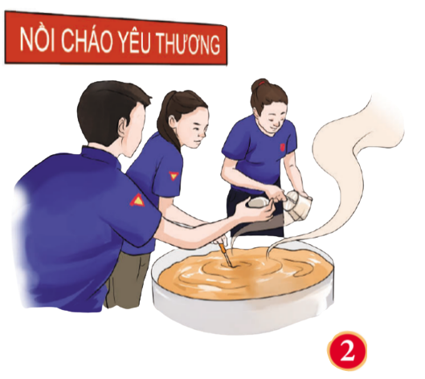
1. Truyền thống quê hương
Hình 1 (Hai Bà Trưng cưỡi voi, dựng cờ khởi nghĩa): truyền thống yêu nước, chống ách đô hộ, bảo vệ nhân dân, khôi phục lại nền độc lập, tự chủ đã được thiết lập từ thời Hùng Vương dựng nước.
Hình 2 (Nồi cháo yêu thương): truyền thống tương thân tương ái, nhường cơm sẻ áo, giúp đỡ, hỗ trợ những suất ăn tới người nghèo, người có hoàn cảnh khó khăn,….

Slide 10
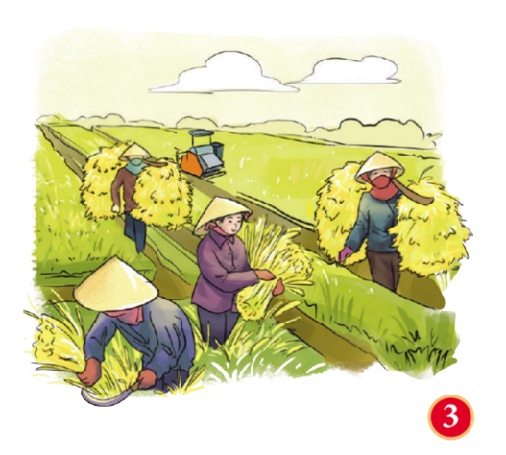
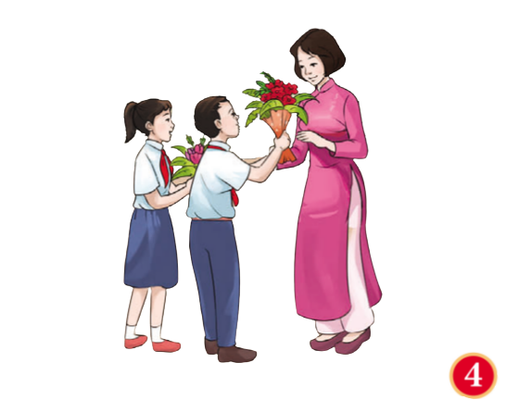
1. Truyền thống quê hương
Hình 3 (Nông dân gặt lúa): truyền thống lao động chăm chỉ, cần cù, chịu thương chịu khó.
Hình 4 (Học sinh tặng hoa thầy, cô giáo): truyền thống tôn sư trọng đạo, tri ân thầy cô giáo nhân các ngày lễ kỉ niệm như 20/11, 8/3, 20/10, ngày khai giảng, ngày bế giảng,…

Slide 11
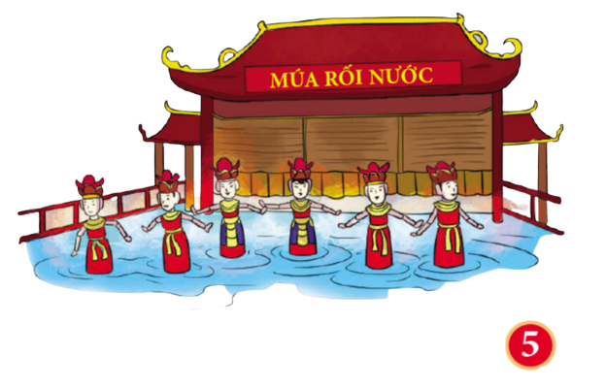
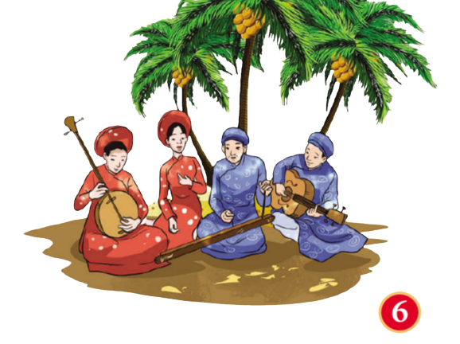
1. Truyền thống quê hương
Hình 5 (Múa rối nước): Loại hình nghệ thuật sân khấu dân gian truyền thống độc đáo, ra đời từ nền văn hóa lúa nước.
Hình 6 (Biểu diễn đờn ca tài tử): Loại hình nghệ thuật dân gian đặc trưng của vùng Nam Bộ, do những người bình dân, thanh niên nam nữ nông thôn Nam Bộ hát ca sau những giờ lao động.

Slide 12
1. Truyền thống quê hương
Truyền thống quê hương là những giá trị tốt đẹp, riêng biệt của mỗi vùng miền, địa phương, được hình thành và khẳng định qua thời gian, được lưu truyền từ thế hệ này sang thế hệ khác.
Những truyền thống tốt đẹp của quê hương như: yêu nước, đoàn kết, kiên cường; hiếu học, hiếu thảo; các lễ hội văn hóa truyền thống,... được biểu hiện cụ thể ở mỗi vùng miền, địa phương.

Slide 13


Slide 14



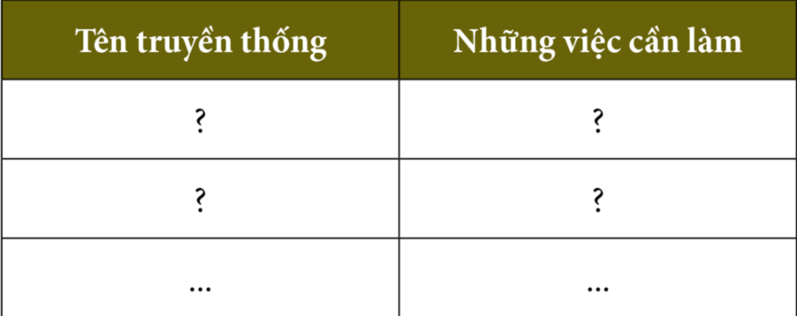
1. Hãy liệt kê những truyền thống tốt đẹp của quê hương em và viết những việc cần làm để giữ gìn và phát huy những truyền thống đó.

Slide 15
TÊN TRUYỀN THỐNG | NHỮNG VIỆC CẦN LÀM
Yêu nước, đoàn kết | - Có ý thức giữ gìn tài sản công cộng. - Sử dụng tiếng Việt đúng ngữ pháp, văn cảnh, thể hiện sự tôn trọng với ngôn ngữ, văn hóa của dân tộc mình, không sính dùng từ “ngoại”. - Có những hành động “sống đẹp, sống có ích” như hiến máu cứu người, nhặt được của rơi trả lại cho người đánh mất, tham gia giao thông có văn hóa, gương mẫu chấp hành pháp luật, tôn trọng nét đẹp văn hóa truyền thống, tinh thần đoàn kết cộng đồng, tình nguyện xung phong về làm việc tại các địa phương vùng sâu, vùng xa, xây dựng các công trình thanh niên vì cuộc sống cộng đồng.

Slide 16
TÊN TRUYỀN THỐNG | NHỮNG VIỆC CẦN LÀM
Cần cù, sáng tạo trong lao động | - Chăm chỉ lao động, sáng tạo, sản xuất, làm giàu chính đáng. - Xây dựng cơ sở vật chất kỹ thuật, từng bước chuyển sang thời kỳ đẩy mạnh sự nghiệp công nghiệp hóa, hiện đại hóa.
Tôn sư trọng đạo, hiếu học | - Siêng năng, kiên trì học tập và rèn luyện. - Kính yêu, biết ơn các thầy cô giáo.

Slide 17
TÊN TRUYỀN THỐNG | NHỮNG VIỆC CẦN LÀM
Các loại hình nghệ thuật dân gian, nghề truyền thống | - Phục dựng các trích đoạn, vở diễn cổ phục vụ bảo tồn, gìn giữ nghệ thuật truyền thống. - Lồng ghép chương trình hoạt động biểu diễn nghệ thuật truyền thống có thế mạnh gắn với các sự kiện kinh tế, văn hóa, du lịch… của địa phương. - Thực hiện việc ghi âm, ghi hình góp phần bảo tồn nguyên vẹn nghệ thuật biểu diễn truyền thống. - Tận dụng những thế mạnh của internet để quảng bá, kết nối với khán giả đưa các tác phẩm đến gần hơn với khán giả, đặc biệt là giới trẻ. - Trau dồi, khổ công luyện tập, trao truyền nguyên vẹn các loại hình nghệ thuật dân gian, nghề truyền thống cho thế hệ trẻ.

Slide 18


Slide 19








Ôn lại kiến thức bài học
Chuẩn bị Bài 1 – Tự hào
truyền thống quê hương (Tiết 2)

Slide 20


Slide 21



Like fanpage Hoc10 - Học 1 biết 10 để nhận thêm nhiều tài liệu giảng dạy
theo đường link:
Hoc10 – Học 1 biết 10
Hoặc truy cập qua QR code

